Slide 1

Provë 3D
“Não conte os dias, faça os dias contarem”
Adriana Elva Huayhua Marca
Gustavo Caires
Lais Silva
Matheus Lemes
Messias Carvalho
Wender Batista

Slide 2

Renderização e Modelagem 3D

Slide 3
Renderização e Modelagem
Projetos de renderização em 3D, muito utilizados por arquitetos e designers
Cria modelos tridimensionais básicos definindo a forma e o modelo de um objeto
Objetivo de melhorar a experiência do usuário

Slide 4
Renderização e Modelagem
GPU processa os cálculos
Placa gráfica exibe uma simulação da imagem ao final
Velocidade da GPU influencia muito na entrega final das cenas

Slide 5


Renderização de imagem 3D

Slide 6
Renderização em tempo Real

Slide 7

ProtoPersona
Marcos Andrade
Designer em animação 3D
“Gostaria de rodar/renderizar meus projetos em 3D com mais segurança”
Domínio em Computação
Autônomo e pequenos empresários
É “Heavy-User” de internet
Projetos médios e grandes
Dores e Necessidades
Monitorar o empenho do computador
Perda de prazos de entrega
Arquivos corrompidos

Slide 8
Justificativa
Prevenir perda e ou retrabalho durante o processo
Evitar gargalos no processamento do projeto
Monitorar o sistema que as vezes acaba diminuindo a produtividade

Slide 9
User Stories
Eu, enquanto freelancer gráfico, necessito de um monitoramento do meu computador durante o processo de renderização, para que eu saiba o rendimento através de dashboards.
Eu, enquanto usuário X, preciso de um sistema que me envie alertas, para que de forma prática, possa tomar alguma ação remotamente.
Eu enquanto freelancer, tenho a necessidade de saber se estou usando minha máquina de forma exorbitante para que não danifique meu hardware.

Slide 10
CANVAS ADAPTADO
TAREFAS IDENTIFICADAS
IDEIAS E SOLUÇÕES
Verificar rendimento do PC durante o processo
Alertas através de SMS
Sistema monitorando todo o processo
API de integração do sistema e o slack
Gerar relatórios dos dados coletados
Verificar compatibilidade do hardware com o tipo de serviço
Alertar o usuário para uma melhora de hardware com base nos dados
CLIENTES E USUÁRIOS
BENEFICIOS PARA O NEGÓCIO E PARA O TIME
Designers Gráficas
Freelancers
Tranquilidade durante o processo de animação
Diminuição do risco de perda do projeto
Estúdios de animação
Maior controle na manutenção do hardware

Slide 11



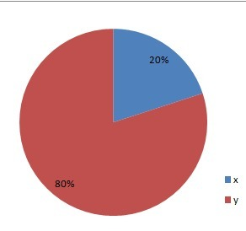



StoryBoard
RAM Alert
Usuário renderizando/criando uma animação
Alerta de lentidão do hardware durante o processo
Identificação do causa do baixo nível de desempenho
RAM
Gerson, com base nos seus últimos serviços, percebemos que sua máquina teve baixa efetividade. Recomendamos que você altere alguns componentes do seu hardware.
Gráfico informando o motivo e horário do ocorrido
Informando possíveis causas desse problema

Slide 12




StoryBoard
Usuário deixou seu Computador renderizando após o termino do trabalho
Usuário resolve sair para uma festa para comemorar o termino do projeto
Ocorre um erro e o usuário não está em casa
É enviado um alerta via Slack detalhando o erro ao usuário

Slide 13








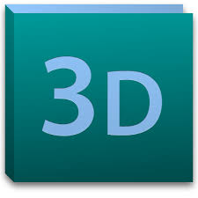


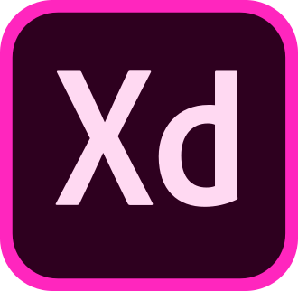



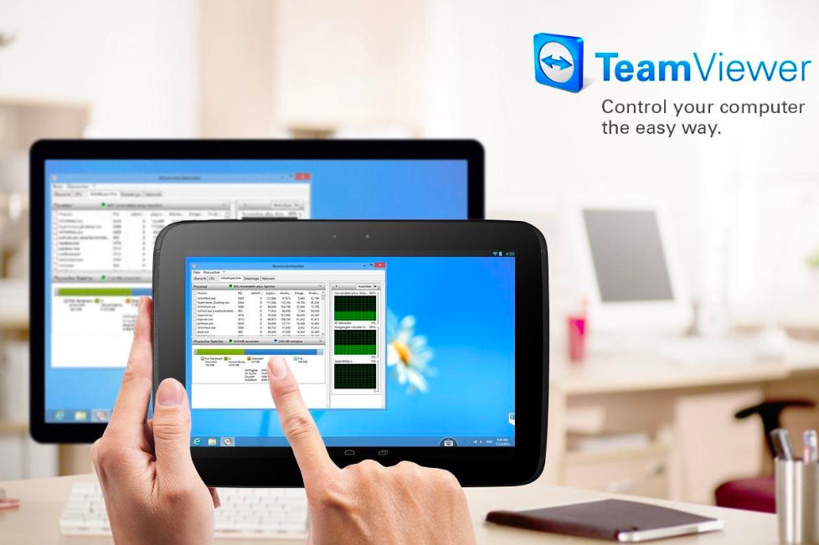
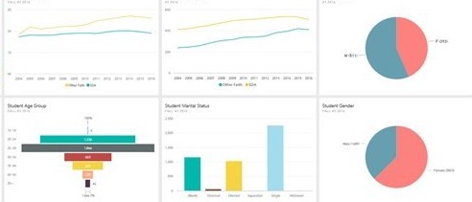
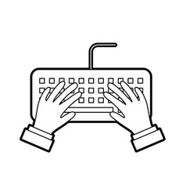
HLD- HIGH LEVEL DESIGN
3.2
3
3.1
3.3
App de comunicação Interna
Notificação de aumento de
temperatura hardware
Usuário
Monitoramento de Hardware
4G
4
2
Studio Max
Illustrator
Blender
Adobe XD
Premiere
Provë 3D
Aplicativos para modelagem e renderização 3D
5
5.1
1
VNC /Acesso Remoto
Desktop/Notebook/Celular
Dashboard de monitoramento durante modelagem
Usuário trabalhando

Slide 14






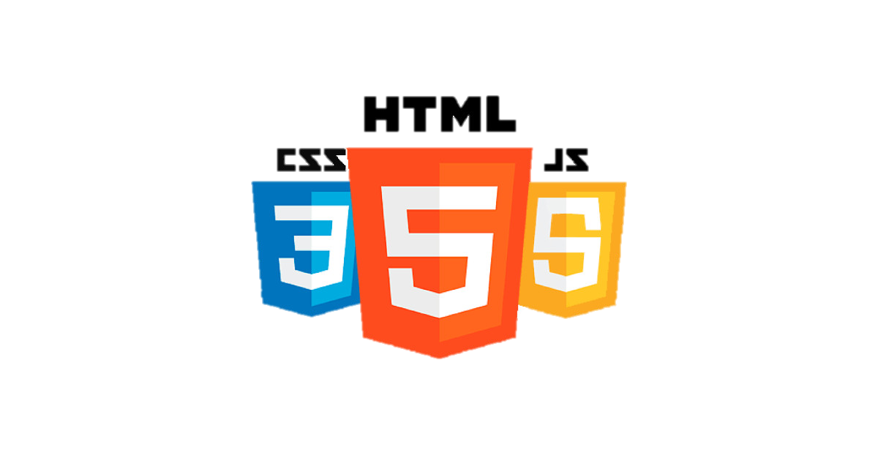


LLD-LOW LEVEL DESIGN
4G
Jsensors
API’S
Azure
JPA e JDBC
Spring Web
CPU
Disco
Memória
GPU
SO
Studio Max
Illustrator
Blender
Adobe XD
Premiere
Aplicativos para modelagem e renderização 3D
Inicio
Fim

Slide 15
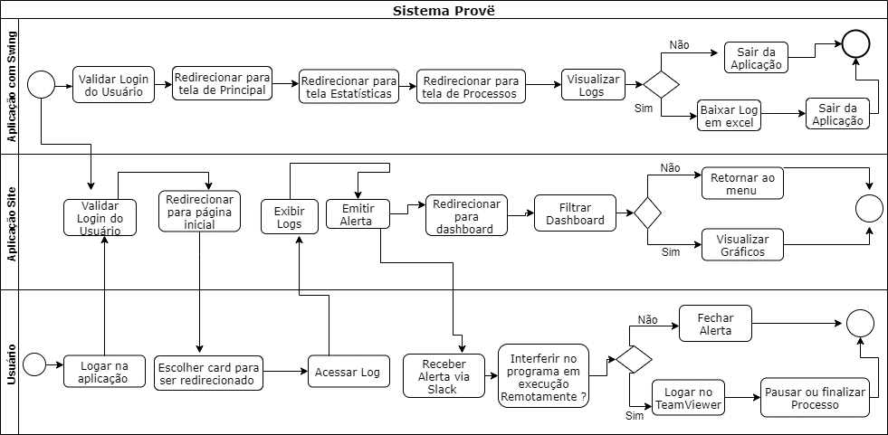
BPMN

Slide 16
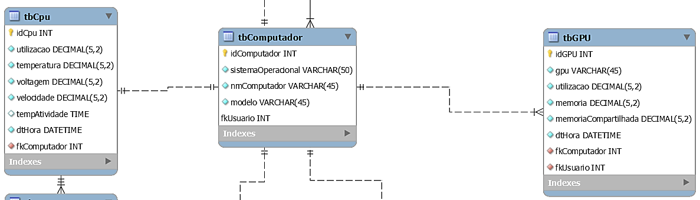
Diagrama Banco de Dados

Slide 17
DEEP DIVE - INOVAÇÃO

Slide 18
Vantagens JPA e JDBC
JDBC funciona como uma camada de abstração de dados. Independente do SGBD utilizado, a API será a mesma caso haja a necessidade de uma migração de banco.
Fazer um melhor mapeamento das tabelas do banco de dados
Anotações como @Construct ou @ID

Slide 19
Spring Web
Com essa separação, o sistema ganhou um novo arranjo e os programadores passaram a ter à sua disposição uma manutenção mais econômica e prática para essas aplicações.
Elementos do sistema, obtém um código tão bem organizado que se torna mais seguro.
Elementos do sistema, obtém um código tão bem organizado que se torna mais seguro e Configurações no arquivo pom.xml

Slide 20
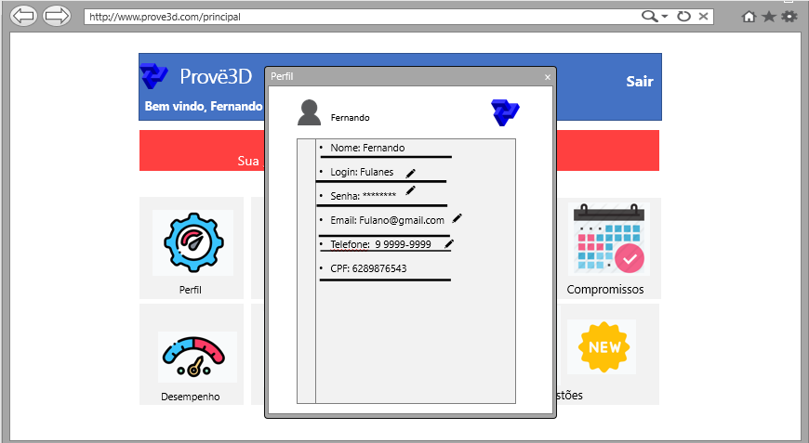
Mockup

Slide 21
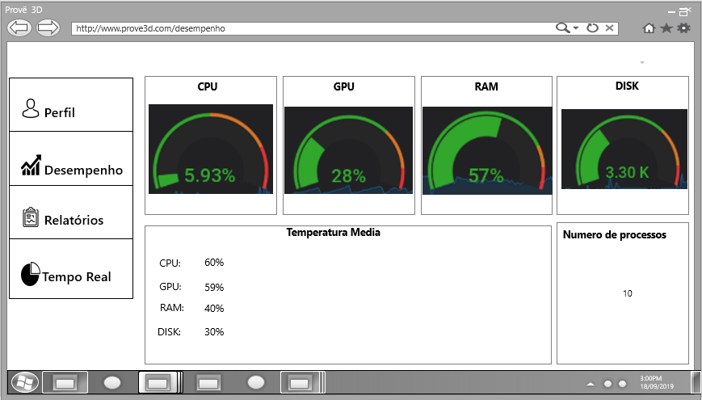
Mockup

Slide 22
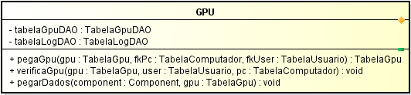
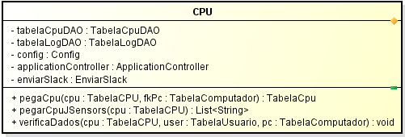
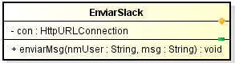
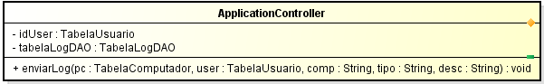
Diagrama de Classes

Slide 23
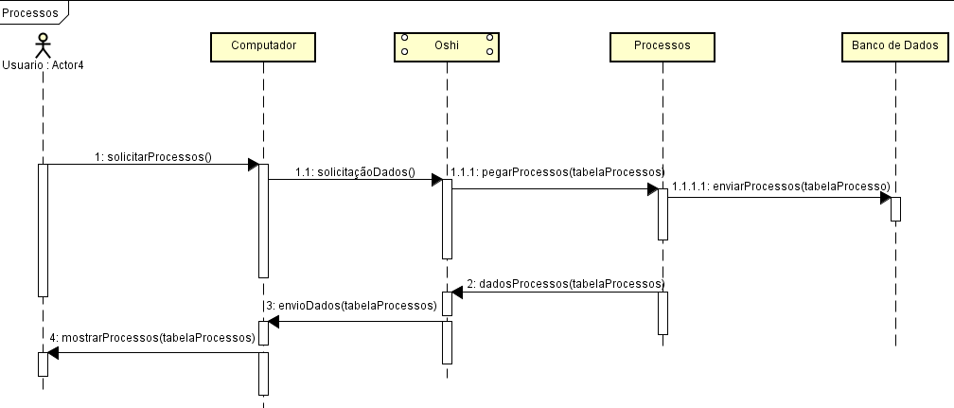
Diagrama de Sequência

Slide 24
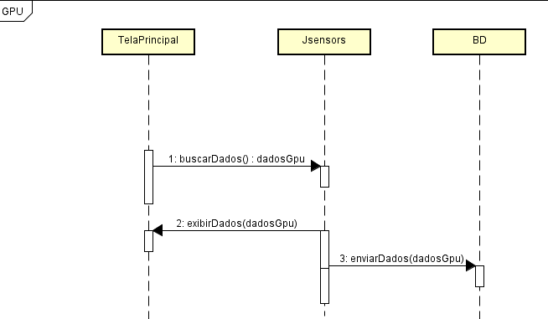
Diagrama de Sequência

Slide 25
DEMONSTRAÇÃO

Slide 26
Conclusão

Slide 27
Obrigado(a)!

